Slide 1
REINFORCE versus A2C
Shusen Wang
http://wangshusen.github.io/
Notes:
大家好，我是王树森。
前两节课我们学习了 REINFORCE with baseline 与 A2C 。
两种方法非常类似，区别很小。
其实 REINFORCE with baseline 可以看做 A2C 的一种特例。
这节课我们对比两种方法，分析它们的异同，帮助大家更深入理解两种方法。

Slide 2


Policy and Value Networks
Softmax
Dense1
$$π\left(a | s;θ\right)$$
Conv
Dense2
state $s$
feature
$$v\left(s;w\right)$$
Notes:
REINFORCE with baseline 和 A2C 都需要策略网络和价值网络。
他们用的神经网络长得完全一样，没有任何差别。
前两节课已经解释了神经网络的结构，这里就不再具体讲解了。
------------------------
虽然 A2C 和 REINFORCE 用的神经网络一样，但是价值网络的功能有所区别。
===============
这部分是价值网络。
A2C 的价值网络叫做 critic，用来评价 actor 的表现。
而 REINFORCE 中的价值网络仅仅是个 baseline而已，不会评价动作的好坏。
baseline的唯一的用途就是降低随机梯度造成的方差。

Slide 3
A2C with Multi-Step TD Target
Notes:
我们先来回顾一下上节课介绍的 A2C，然后用 multi-step TD target 来改进 A2C，提升 A2C 的表现。

Slide 4

Advantage Actor-Critic (A2C)
Observing a transition $\left(s_{t}, a_{t}, r_{t}, s_{t+1}\right)$.
TD target: $y_{t}=r_{t}+γ⋅v\left(s_{t+1};w\right)$.
Notes:
复习一下 A2C 的训练。
===============
每一轮观测到一个 transition，$\left(s_{t}, a_{t}, r_{t}, s_{t+1}\right)$。
===============
用奖励 $r_{t}$ 和 价值网络来计算 TD target，记做 $y_{t}$。

Slide 5

Advantage Actor-Critic (A2C)
Observing a transition $\left(s_{t}, a_{t}, r_{t}, s_{t+1}\right)$.
TD target: $y_{t}=r_{t}+γ⋅v\left(s_{t+1};w\right)$.
TD error: $δ_{t}=v\left(s_{t};w\right)−y_{t}$.
Notes:
然后是 TD error，记做 $δ_{t}$。
===============
它等于 t 时刻的预测 $v\left(s_{t};w\right)$ 与 TD target 两者的差。

Slide 6
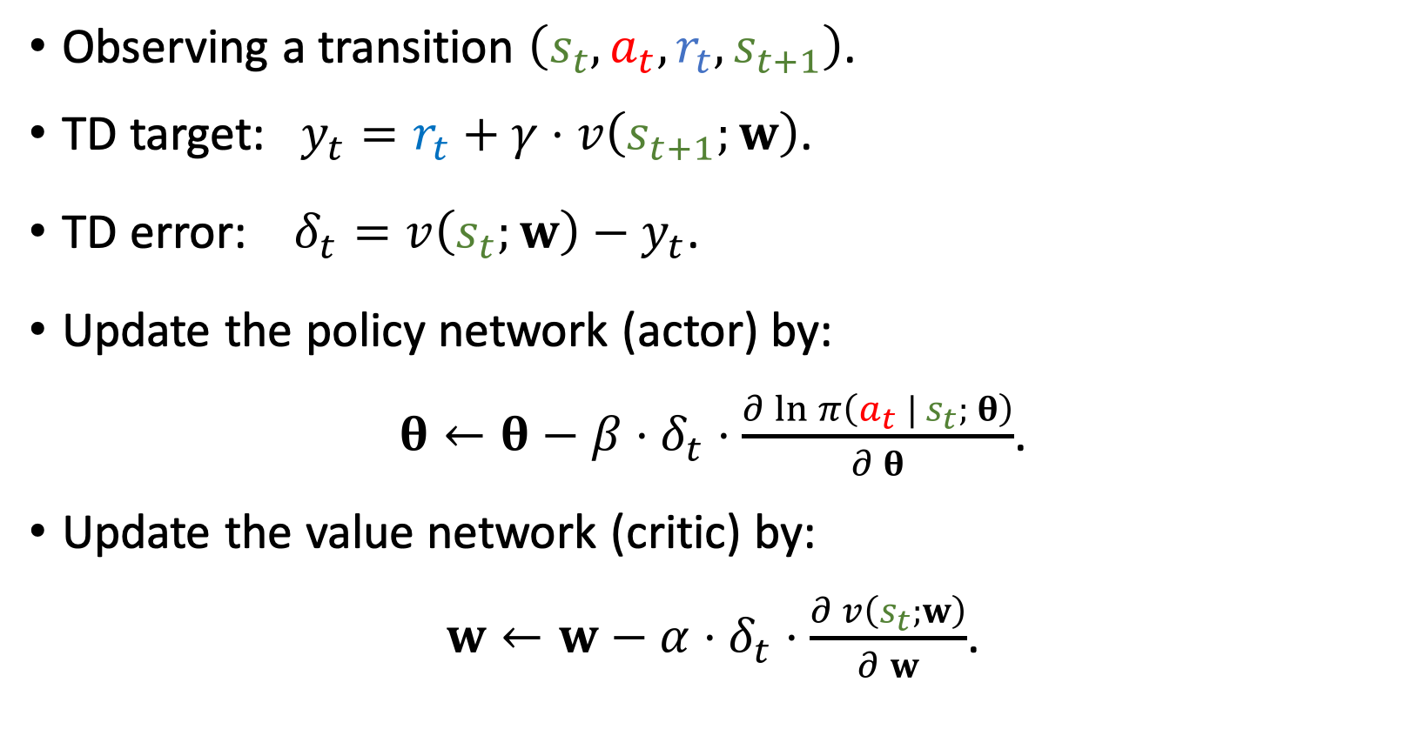
Advantage Actor-Critic (A2C)
Observing a transition $\left(s_{t}, a_{t}, r_{t}, s_{t+1}\right)$.
TD target: $y_{t}=r_{t}+γ⋅v\left(s_{t+1};w\right)$.
TD error: $δ_{t}=v\left(s_{t};w\right)−y_{t}$.
Update the policy network (actor) by:
$θ←θ−β⋅δ_{t}⋅\frac{∂\ln{π\left(a_{t} | s_{t}; θ\right)}}{∂ θ}$.
Update the value network (critic) by:
$w←w−α⋅δ_{t}⋅\frac{∂ v\left(s_{t};w\right)}{∂ w}$.
Notes:
用策略梯度更新策略网络参数 $θ$。
===============
这一项是近似策略梯度。
做梯度上升更新 $θ$，让策略变得更好。
===============
最后来更新价值网络参数 $w$。
做梯度下降，让 TD error 变小。

Slide 7
Advantage Actor-Critic (A2C)
Observing a transition $\left(s_{t}, a_{t}, r_{t}, s_{t+1}\right)$.
TD target: $y_{t}=r_{t}+γ⋅v\left(s_{t+1};w\right)$.
TD error: $δ_{t}=v\left(s_{t};w\right)−y_{t}$.
Update the policy network (actor) by:
$θ←θ−β⋅δ_{t}⋅\frac{∂\ln{π\left(a_{t} | s_{t}; θ\right)}}{∂ θ}$.
Update the value network (critic) by:
$w←w−α⋅δ_{t}⋅\frac{∂ v\left(s_{t};w\right)}{∂ w}$.
Use multi-step TD target instead.
Notes:
看一下这一步：计算 TD target $y_{t}$。
更新两个神经网络都要用到 $y_{t}$。
---------
这里的 $y_{t}$ 只用到一个奖励 $r_{t}$。
所以它是one-step TD target。
===============
在前面 TD 算法的课上讲过 multi-step TD target。
Multi-step 的意思是 TD target 里面包含多个奖励。
===============
我们可以把 $y_{t}$ 替换成 Multi-step TD target，实际效果比 one-step 要好。

Slide 8

One-Step VS Multi-Step Target
Observing a transition $\left(s_{t}, a_{t}, r_{t}, s_{t+1}\right)$
One-step TD target:
$y_{t}=r_{t}+γ⋅v\left(s_{t+1};w\right)$.
Notes:
我们来对比 一步 和 多步 TD target。
===============
这是一步 TD target。
===============
每次只观测到一个transition，其中只包含一个奖励 $r_{t}$。
===============
用这一个奖励 $r_{t}$ 来计算 TD target $y_{t}$。

Slide 9
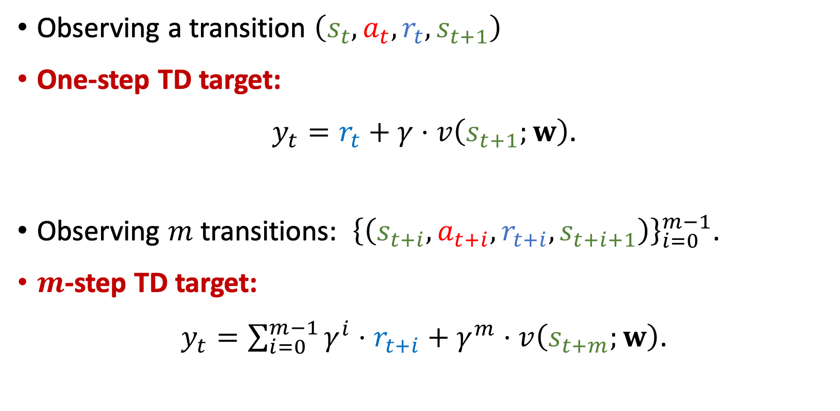
One-Step VS Multi-Step Target
Observing a transition $\left(s_{t}, a_{t}, r_{t}, s_{t+1}\right)$
One-step TD target:
$y_{t}=r_{t}+γ⋅v\left(s_{t+1};w\right)$.
Observing $m$ transitions: ${\left\{\left(s_{t+i}, a_{t+i}, r_{t+i}, s_{t+i+1}\right)\right\}}_{i=0}^{m−1}$.
$m$-step TD target:
$y_{t}=\sum_{i=0}^{m−1}{γ^{i}⋅r_{t+i}}+γ^{m}⋅v\left(s_{t+m};w\right)$.
Notes:
实际实现的时候，最好用多步 TD target。
===============
每次用 m 个连续的 transitions，里面包含 m 个奖励。
===============
这是 m-step TD target。
===============
里面包含 m 个奖励。
用这 m 个奖励去算 TD target $y_{t}$。
这个公式我以前推导过，不熟悉的话可以去看 TD 算法的课程。

Slide 10
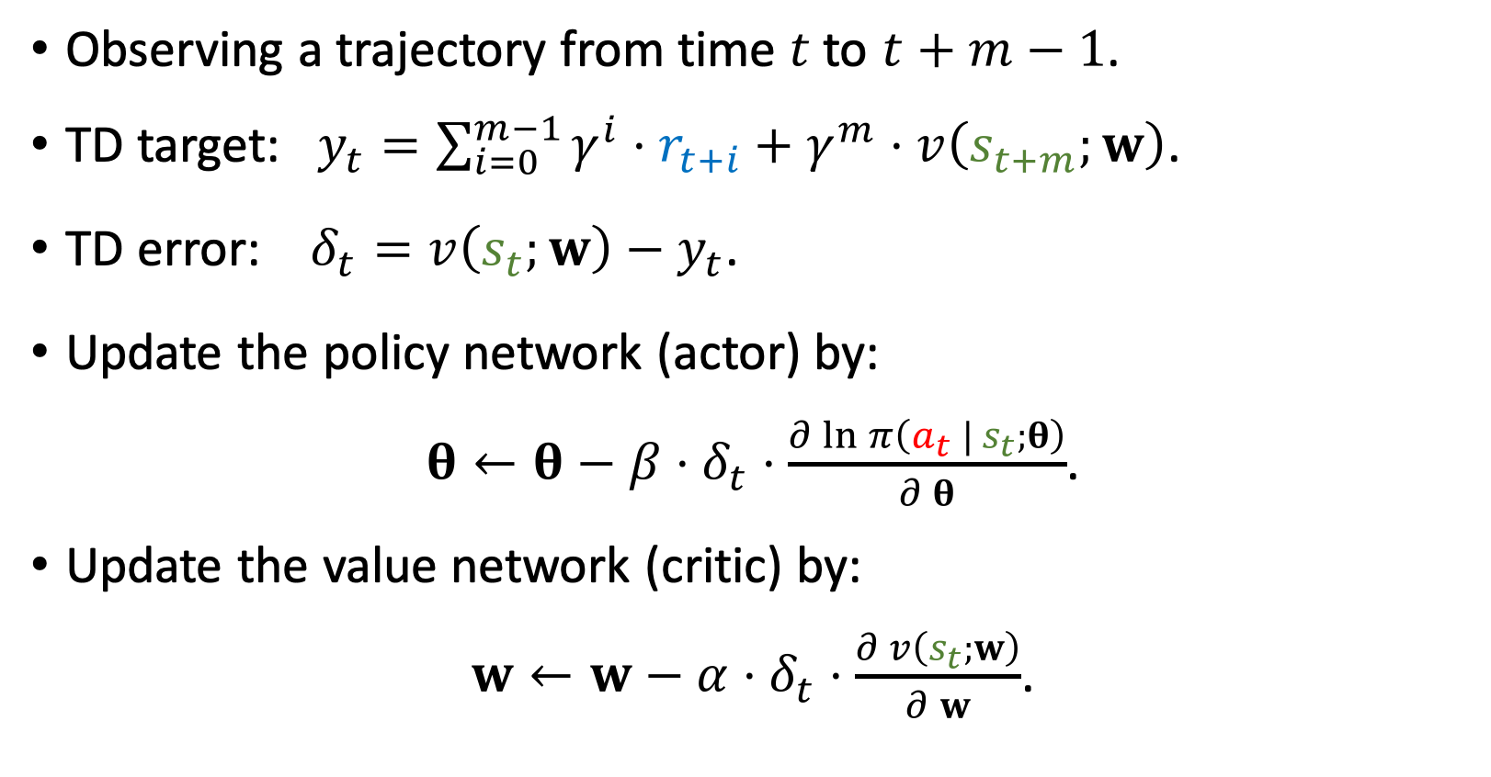
A2C with Multi-Step TD Target
Observing a trajectory from time $t$ to $t+m−1$.
TD target: $y_{t}=\sum_{i=0}^{m−1}{γ^{i}⋅r_{t+i}}+γ^{m}⋅v\left(s_{t+m};w\right)$.
TD error: $δ_{t}=v\left(s_{t};w\right)−y_{t}$.
Update the policy network (actor) by:
$θ←θ−β⋅δ_{t}⋅\frac{∂\ln{π\left(a_{t} | s_{t};θ\right)}}{∂ θ}$.
Update the value network (critic) by:
$w←w−α⋅δ_{t}⋅\frac{∂ v\left(s_{t};w\right)}{∂ w}$.
Notes:
这是使用了多步 TD Target 之后的算法。
算法几乎没有变化。
===============
唯一的区别在 TD target。
我们把原先的 one-step TD target 替换成了 m-step TD target。
这里的 $y_{t}$ 包含了 m 个观测到的奖励。

Slide 11
REINFORCE with Baseline
Notes:
我们来复习一下 REINFORCE with Baseline。
它也有策略网络和价值网络，但是训练的算法跟 A2C 有区别。

Slide 12

REINFORCE with Baseline
Observing a trajectory from time $t$ to $n$.
Return: $u_{t}=\sum_{i=t}^{n}{γ^{i−t}⋅r_{i}}$.
Error: $δ_{t}=v\left(s_{t};w\right)−u_{t}$.
Notes:
来回顾一下 REINFORCE 算法。
===============
每次打一局游戏，到结束为止。
观测到一条轨迹，其中包含所有状态、动作、以及奖励。
===============
然后用观测到的奖励来计算回报小 $u_{t}$。
小 $u_{t}$ 是从 t 时刻开始 所有奖励的加权和。
注意，小 $u_{t}$ 完全是真实观测到的，它跟 TD target $y_{t}$ 不一样。
===============
价值网络预测 与 $u_{t}$ 之间的差记做 $δ_{t}$。
它不是 TD error，但是跟 TD error 很像。

Slide 13
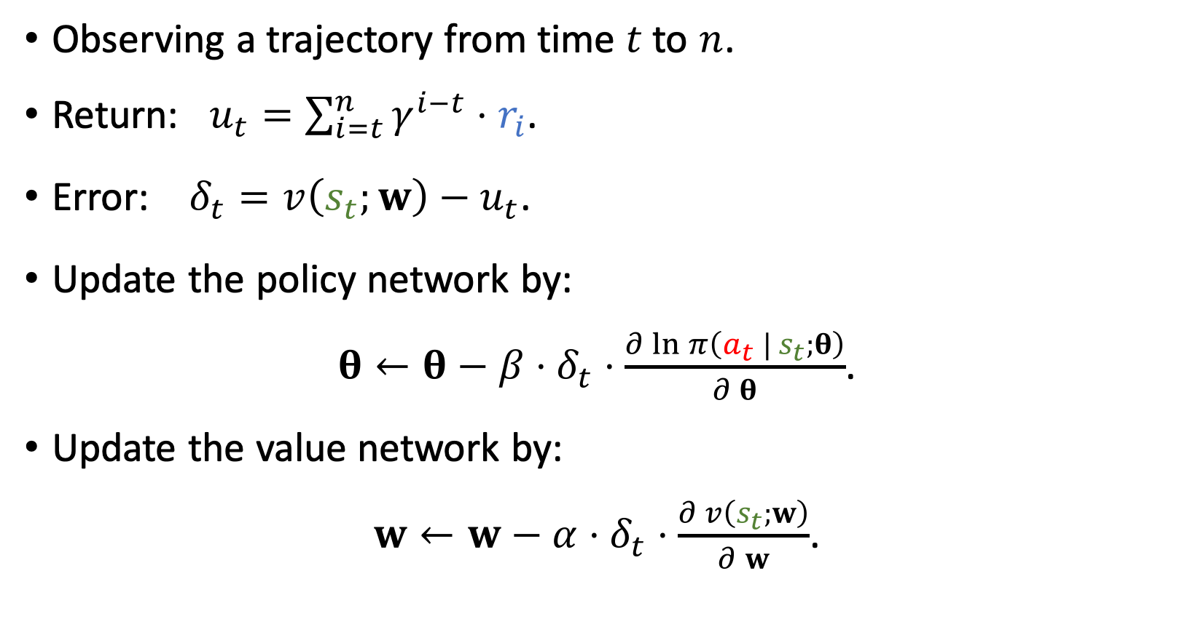
REINFORCE with Baseline
Observing a trajectory from time $t$ to $n$.
Return: $u_{t}=\sum_{i=t}^{n}{γ^{i−t}⋅r_{i}}$.
Error: $δ_{t}=v\left(s_{t};w\right)−u_{t}$.
Update the policy network by:
$θ←θ−β⋅δ_{t}⋅\frac{∂\ln{π\left(a_{t} | s_{t};θ\right)}}{∂ θ}$.
Update the value network by:
$w←w−α⋅δ_{t}⋅\frac{∂ v\left(s_{t};w\right)}{∂ w}$.
Notes:
用策略梯度来更新策略网络。
===============
这一项是就是策略梯度。
它用到了上面算出的 $δ_{t}$。
===============
最后做梯度下降更新价值网络。
这样可以让价值网络的输出拟合观测到的 $u_{t}$。

Slide 14

REINFORCE with Baseline
Observing a trajectory from time $t$ to $n$.
Return: $u_{t}=\sum_{i=t}^{n}{γ^{i−t}⋅r_{i}}$.
Error: $δ_{t}=v\left(s_{t};w\right)−u_{t}$.
Update the policy network (actor) by:
$θ←θ−β⋅δ_{t}⋅\frac{∂\ln{π\left(a_{t} | s_{t};θ\right)}}{∂ θ}$.
Update the value network (critic) by:
$w←w−α⋅δ_{t}⋅\frac{∂ v\left(s_{t};w\right)}{∂ w}$.
Notes:
你可以自己比较一下 A2C 和 REINFORCE with baseline。
=====================
你会发现两者唯一区别就是这个地方。
除此之外，A2C 和 REINFORCE 两种方法没有任何区别。
------------------------
REINFORCE 用的是回报 $u_{t}$，完全基于真实观测到的奖励。
而A2C 用的是 TD target $y_{t}$，部分基于真实观测，部分基于价值网络自己的估计。

Slide 15
A2C versus REINFORCE
Notes:
我们来对比一下 A2C 和 REINFORCE。
结论是两种方法非常相似；REINFORCE 其实是 A2C 的一种特例。

Slide 16
TD Target versus Return
A2C with $m$-step TD target: $y_{t}=\sum_{i=0}^{m−1}{γ^{i}⋅r_{t+i}}+γ^{m}⋅v\left(s_{t+m};w\right)$.
Notes:
看一下这个公式。
===============
$y_{t}$ 是 m-step TD target。
===============
$y_{t}$ 包含了 m 个观测到的奖励。
-----------------------
你自己Google一下，可以找到很多 A2C 的代码。
他们都是用这种 multi-step TD target，而不是用 one-step TD target。
Multi-step TD target 效果比 one-step 更好。

Slide 17
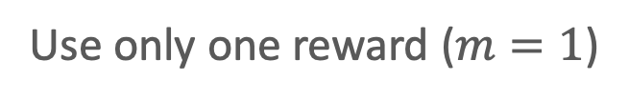
TD Target versus Return
A2C with one-step TD target: $y_{t}=r_{t}+γ⋅v\left(s_{t+1};w\right)$.
Use only one reward ($m=1$)
A2C with $m$-step TD target: $y_{t}=\sum_{i=0}^{m−1}{γ^{i}⋅r_{t+i}}+γ^{m}⋅v\left(s_{t+m};w\right)$.
Notes:
one-step TD target 是multi-step 的一种特例。
===============
上面是 one-step TD target 的公式。
===============
也就是让 m 等于 1，只用一个观测到的奖励 r。
one-step 效果通常不如 multi-step。

Slide 18
TD Target versus Return
A2C with one-step TD target: $y_{t}=r_{t}+γ⋅v\left(s_{t+1};w\right)$.
Use only one reward ($m=1$)
A2C with $m$-step TD target: $y_{t}=\sum_{i=0}^{m−1}{γ^{i}⋅r_{t+i}}+γ^{m}⋅v\left(s_{t+m};w\right)$.
Use all the rewards
REINFORCE: $y_{t}$ becomes $u_{t}=\sum_{i=t}^{n}{γ^{i−t}⋅r_{i}}$.
Notes:
再看一下 m-step TD target。
===============
这里用了 m 个观测到的奖励。
---------------
一种极端情况是利用一局游戏所有的奖励，也就是说从当前时刻 t 到最后一个时刻 n 所有的奖励。
===============
那么后面这一项就被丢弃了。
===============
于是 TD Target $y_{t}$ 只包含观测到的奖励，
===============
不包含价值网络 v 自己的估计。
也就是说不做 Bootstrapping。
===============
这样的话，TD target $y_{t}$ 就变成了观测到的回报 $u_{t}$。
===============
于是，A2C 就变成了 REINFORCE。
------------------------
由此可以看出，REINFORCE 是 A2C 的一种特例。
===============
A2C 要计算 multi-step TD target。
===============
如果用所有的奖励去计算 multi-step TD target，也就是不做 Bootstrapping，那么 A2C 就变成了 REINFORCE。

Slide 19

A2C versus REINFORCE
A2C uses m-step TD target (with bootstrapping):
$y_{t}=\sum_{i=0}^{m−1}{γ^{i}⋅r_{t+i}}+γ^{m}⋅v\left(s_{t+m};w\right)$.
Notes:
我再分析一下 A2C 和 REINFORCE 的异同。
===============
A2C 通常用多步 TD target $y_{t}$，
===============
它包含 m 个奖励 r。

Slide 20
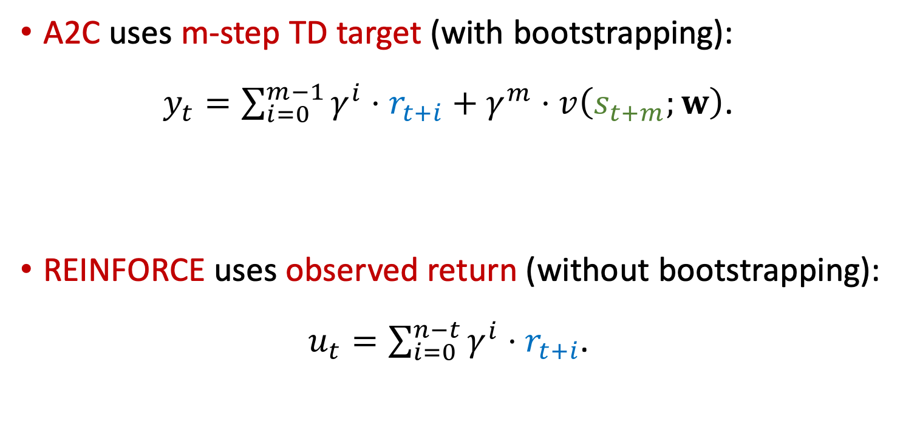
A2C versus REINFORCE
A2C uses m-step TD target (with bootstrapping):
$y_{t}=\sum_{i=0}^{m−1}{γ^{i}⋅r_{t+i}}+γ^{m}⋅v\left(s_{t+m};w\right)$.
REINFORCE uses observed return (without bootstrapping):
$u_{t}=\sum_{i=0}^{n−t}{γ^{i}⋅r_{t+i}}$.
Notes:
如果我们使用所有的奖励，也就是不做 Bootstrapping，
===============
那么上面的 TD target $y_{t}$ 就变成了回报 $u_{t}$。
===============
上面的 A2C 就变成了下面的 REINFORCE。
REINFORCE 和 A2C 唯一的区别就是
===============
用回报 $u_{t}$，而不是 TD target $y_{t}$。
$u_{t}$ 是 $y_{t}$ 的一种特例。
所以 REINFORCE 也是 A2C 的特例。

Slide 21
Thank you!
http://wangshusen.github.io/
Notes:
这节课的内容讲完了。
这几节课数学很多，能坚持看到这里挺不容易。
我说几句题外话。
想深入理解机器学习，最快的方法就是看懂数学公式，明白公式都是怎么来的。
咬咬牙把数学看懂，一切都会豁然开朗。
------
有些讲解会刻意避开数学公式，看似通俗易懂，实则在绕远路。
我建议大家不要看这类华而不实的东西。
如果看不懂数学公式，你不可能理解别人的代码，你也不敢改别人代码。
不懂数学的话，你只能照葫芦画瓢，很难做出创新，很难做出你自己的东西。
-----
想搞懂强化学习，一定要从数学入手。
最快的捷径就是数学公式。
每一种强化学习算法的本质都是几个核心数学公式。
搞明白公式是怎么来的，你就能看到算法的本质。
-----
我就说这么多。
分享一些人生经验，希望能帮助大家提高知识水平。

